Slide 1
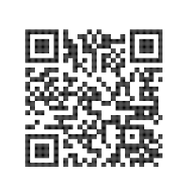

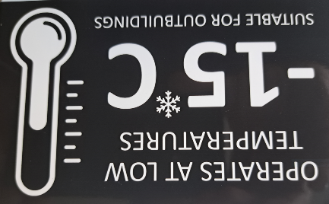


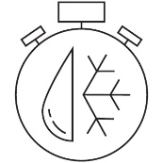
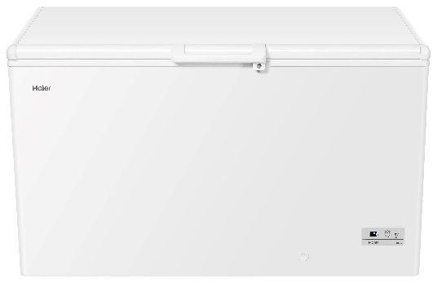

HCE321C
Volně stojící truhlicový mrazák
Invertorový kompresor, 2 koše, Rychlé mrazení, digitální displej, zámek dveří
Parametry odpovídají Nařízení v přenesené pravomoci: (EU) 2019/2016
Více informací o výrobku naleznete pod tímto QR kódem:
Hlavní vlastnosti (Nařízení v přenesené pravomoci: (EU) 2019/2016)
Třída energetické účinnosti C
Celkový čistý objem (l) 319
Čistý objem chladničky/ mrazáku (l) -/319
Spotřeba energie za den (kWh/24 hod) 152
Roční spotřeba energie (kWh/rok) 0,416
Mrazicí výkon (kg/24 hod) 21
Doba skladování při výpadku proudu (hod) 50
Úroveň emisí hluku šířeného vzduchem (dB(A) re 1 pW) 35
Emisní třída hluku šířeného vzduchem B
Klimatická třída SN - T 10 °- 43 °C
Nejnižší bezpečná pracovní teplota okolí mrazničky -15 °C
Hvězdičkové označení ****
Třída energetické účinnosti světla
Vlastnosti
Invertorový kompresor – tichý a úsporný chod
Funkce Rychlé mrazení
Elektronické ovládání
Externí dotykový displej
Dětská pojistka
Antibakteriální gumové těsnění dvířek
Možnost umístit v místnosti s okolní teplotou až do -15° C (sklep)
Vizuální alarm zvýšené teploty
Mrazák
Statické chlazení
Rozsah nastavení teplot -12 až -26 °C
2 závěsné koše
Ukazatel Rychlého mrazení
Manuální odmrazování
Konstrukce
Osvětlení LED
Externí madlo
Zámek dveří
Externí dotykový displej
Tichý chod
141
cm
Funkce
Rychlé mrazení
Úsporné LED osvětlení
Osvětlení LED
Logistická data
Kód 37001737
EAN 6930265306897
Barva Bílá
Rozměry výrobku v x š x h (mm) 840 x 1410 x 740
Čistá váha výrobku (kg) 66
Rozměry balení v x š x h (mm) 895 x 1470 x 775
Hmotnost s obalem (kg) 73

